Slide 1
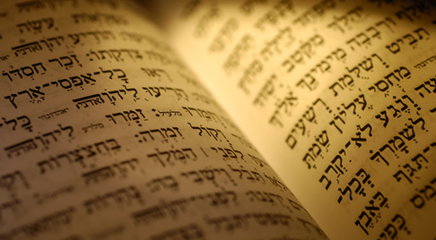
תפילה
Part 1
© Shaalvim For Women and Rabbi Menachem Leibtag.
Please feel free to use and share but please give credit to the above parties.

Slide 2

The Siddur
Why is the Siddur called a siddur?

Slide 3
Included different things that happen during the cycle of the year
Earliest siddur was called a…
מחזור

Slide 4
The Siddur is composed of different stand alone units.
The Siddur puts these independent units into an order.

Slide 5
Examples of Different Units:
קרבנות
פסוקי דזמרה
קריאת שמע וברכותיה
שמונה עשרה

Slide 6
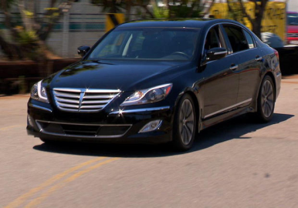
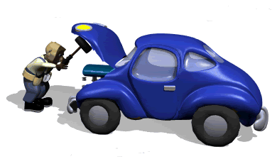

Slide 7
The ‘P’s of Tefilla
(Preliminaries – ברכות השחר)
Praise – פסוקי דזמרה
Pledge of Allegiance – קריאת שמע וברכותיה
Prayer – שמונה עשרה ותחנון
(Peripherals – אשרי, ובא לציון, שיר של יום)

Slide 8
Brachot Before Kriyat Shema
יוצר המאורות - stating belief that G-d created everything
הבוחר בעמו ישראל – G-d chose us to serve Him and explains how we serve Him.
After these two we can now pledge our allegiance:
שמע ישראל ה' אלוקינו ה' אחד

Slide 9
אֱלהַי. נְשָׁמָה שֶׁנָּתַתָּ בִּי טְהורָה הִיא. אַתָּה בְרָאתָהּ. אַתָּה יְצַרְתָּהּ. אַתָּה נְפַחְתָּהּ בִּי. וְאַתָּה מְשַׁמְּרָהּ בְּקִרְבִּי. וְאַתָּה עָתִיד לִטְּלָהּ מִמֶּנִּי. וּלְהַחֲזִירָהּ בִּי לֶעָתִיד לָבוא. כָּל זְמַן שֶׁהַנְּשָׁמָה בְּקִרְבִּי מודֶה אֲנִי לְפָנֶיךָ ה' אֱלהַי וֵאלהֵי אֲבותַי. רִבּון כָּל הַמַּעֲשים אֲדון כָּל הַנְּשָׁמות:
בָּרוּךְ אַתָּה ה' הַמַּחֲזִיר נְשָׁמות לִפְגָרִים מֵתִים:
Verbs taken from Bereishit:
ז וַיִּיצֶר יְהוָה אֱלֹהִים אֶת-הָאָדָם עָפָר מִן-הָאֲדָמָה וַיִּפַּח בְּאַפָּיו נִשְׁמַת חַיִּים וַיְהִי הָאָדָם לְנֶפֶשׁ חַיָּה.

Slide 10
אֱלהַי. נְשָׁמָה שֶׁנָּתַתָּ בִּי טְהורָה הִיא. אַתָּה בְרָאתָהּ. אַתָּה יְצַרְתָּהּ. אַתָּה נְפַחְתָּהּ בִּי. וְאַתָּה מְשַׁמְּרָהּ בְּקִרְבִּי. וְאַתָּה עָתִיד לִטְּלָהּ מִמֶּנִּי. וּלְהַחֲזִירָהּ בִּי לֶעָתִיד לָבוא. כָּל זְמַן שֶׁהַנְּשָׁמָה בְּקִרְבִּי מודֶה אֲנִי לְפָנֶיךָ ה' אֱלהַי וֵאלהֵי אֲבותַי. רִבּון כָּל הַמַּעֲשים אֲדון כָּל הַנְּשָׁמות:
בָּרוּךְ אַתָּה ה' הַמַּחֲזִיר נְשָׁמות לִפְגָרִים מֵתִים:
Verbs taken from Bereishit:
ז וַיִּיצֶר יְהוָה אֱלֹהִים אֶת-הָאָדָם עָפָר מִן-הָאֲדָמָה וַיִּפַּח בְּאַפָּיו נִשְׁמַת חַיִּים וַיְהִי הָאָדָם לְנֶפֶשׁ חַיָּה.

Slide 11
ברכות השחר
בָּרוּךְ אַתָּה ה' אֱלהֵינוּ מֶלֶךְ הָעולָם
אֲשֶׁר נָתַן לַשּכְוִי בִינָה לְהַבְחִין בֵּין יום וּבֵין לָיְלָה:

Slide 12
איוב לח G-d answers Iyov -
א וַיַּעַן-יְהוָה אֶת-אִיּוֹב מִן הַסְּעָרָה וַיֹּאמַר.
ב מִי זֶה מַחְשִׁיךְ עֵצָה בְמִלִּין בְּלִי-דָעַת.
ג אֱזָר-נָא כְגֶבֶר חֲלָצֶיךָ וְאֶשְׁאָלְךָ וְהוֹדִיעֵנִי.
ד אֵיפֹה הָיִיתָ בְּיָסְדִי-אָרֶץ הַגֵּד אִם-יָדַעְתָּ בִינָה.
ה מִי-שָׂם מְמַדֶּיהָ כִּי תֵדָע אוֹ מִי-נָטָה עָלֶיהָ קָּו.
-
-
לו מִי-שָׁת בַּטֻּחוֹת חָכְמָה אוֹ מִי-נָתַן לַשֶּׂכְוִי בִינָה.
Begins to ask questions
“Where were you when I created?“– We can never understand G-d
Humbling line – Who gave wisdom to the heart? Who are you to question G-d?!

Slide 13
The purpose of Birchot HaShachar is to regulate our relationship with G-d.
We have a day’s work ahead of us.
Who is G-d and who are we?

Slide 14
ברכות השחר
בָּרוּךְ אַתָּה ה' אֱלהֵינוּ מֶלֶךְ הָעולָם שֶׁלּא עָשנִי גּוי:
בָּרוּךְ אַתָּה ה' אֱלהֵינוּ מֶלֶךְ הָעולָם שֶׁלּא עָשנִי עָבֶד:
בָּרוּךְ אַתָּה ה' אֱלהֵינוּ מֶלֶךְ הָעולָם שֶׁלּא עָשנִי אִשָּׁה:

Slide 15
How do these brachot differ from the rest of Birchot HaShachar?

Slide 16
Greeks
Rabbis
Therefore, these three brachot do not reflect Jewish philosophy!

Slide 17
ברכות השחר
בָּרוּךְ אַתָּה ה' אֱלהֵינוּ מֶלֶךְ הָעולָם פּוקֵחַ עִוְרִים:
בָּרוּךְ אַתָּה ה' אֱלהֵינוּ מֶלֶךְ הָעולָם מַתִּיר אֲסוּרִים:
בָּרוּךְ אַתָּה ה' אֱלהֵינוּ מֶלֶךְ הָעולָם זוקֵף כְּפוּפִים:

Slide 18
תהלים קמו – The Partnership of Creation
א הַלְלוּ-יָהּ הַלְלִי נַפְשִׁי אֶת-יְהוָה.
ב אֲהַלְלָה יְהוָה בְּחַיָּי אֲזַמְּרָה לֵאלֹהַי בְּעוֹדִי.
ג אַל-תִּבְטְחוּ בִנְדִיבִים בְּבֶן-אָדָם שֶׁאֵין לוֹ תְשׁוּעָה.
ד תֵּצֵא רוּחוֹ יָשֻׁב לְאַדְמָתוֹ בַּיּוֹם הַהוּא אָבְדוּ עֶשְׁתֹּנֹתָיו.
ה אַשְׁרֵי שֶׁאֵל יַעֲקֹב בְּעֶזְרוֹ שִׂבְרוֹ עַל-יְהוָה אֱלֹהָיו.
Why it makes sense to trust in G-d:
ו עֹשֶׂה שָׁמַיִם וָאָרֶץ אֶת-הַיָּם וְאֶת-כָּל-אֲשֶׁר-בָּם הַשֹּׁמֵר אֱמֶת לְעוֹלָם.
ז עֹשֶׂה מִשְׁפָּט לָעֲשׁוּקִים נֹתֵן לֶחֶם לָרְעֵבִים יְהוָה מַתִּיר אֲסוּרִים.
ח יְהוָה פֹּקֵחַ עִוְרִים יְהוָה זֹקֵף כְּפוּפִים יְהוָה אֹהֵב צַדִּיקִים.
ט יְהוָה שֹׁמֵר אֶת-גֵּרִים יָתוֹם וְאַלְמָנָה יְעוֹדֵד וְדֶרֶךְ רְשָׁעִים יְעַוֵּת.
י יִמְלֹךְ יְהוָה לְעוֹלָם אֱלֹהַיִךְ צִיּוֹן לְדֹר וָדֹר הַלְלוּ-יָהּ.
Should praise G-d with all my strength
Don’t put faith in mortal nobles

Slide 19
G-d created everything and takes care of everyone.
Through us!
How does He do it?

Slide 20
The Goal
Partnership
Relationship

Slide 21
The Goal
Partnership
Relationship
Team working together to a common goal

Slide 22
Our Job
דברים י:יז
יז כִּי יְהוָה אֱלֹהֵיכֶם הוּא אֱלֹהֵי הָאֱלֹהִים וַאֲדֹנֵי הָאֲדֹנִים הָאֵל הַגָּדֹל הַגִּבֹּר וְהַנּוֹרָא אֲשֶׁר לֹא-יִשָּׂא פָנִים וְלֹא יִקַּח שֹׁחַד.
יח עֹשֶׂה מִשְׁפַּט יָתוֹם וְאַלְמָנָה וְאֹהֵב גֵּר לָתֶת לוֹ לֶחֶם וְשִׂמְלָה.
יט וַאֲהַבְתֶּם אֶת-הַגֵּר כִּי-גֵרִים הֱיִיתֶם בְּאֶרֶץ מִצְרָיִם.

Slide 23
ישעיהו מב
In בראשית, man gets a נשמה. Here, the עם gets a נשמה.
ה כֹּה-אָמַר הָאֵל יְהוָה בּוֹרֵא הַשָּׁמַיִם וְנוֹטֵיהֶם רֹקַע הָאָרֶץ וְצֶאֱצָאֶיהָ נֹתֵן נְשָׁמָה לָעָם עָלֶיהָ וְרוּחַ לַהֹלְכִים בָּהּ.
ו אֲנִי יְהוָה קְרָאתִיךָ בְצֶדֶק וְאַחְזֵק בְּיָדֶךָ וְאֶצָּרְךָ וְאֶתֶּנְךָ לִבְרִית עָם לְאוֹר גּוֹיִם.
ז לִפְקֹחַ עֵינַיִם עִוְרוֹת לְהוֹצִיא מִמַּסְגֵּר אַסִּיר מִבֵּית כֶּלֶא יֹשְׁבֵי חֹשֶׁךְ.
ח אֲנִי יְהוָה הוּא שְׁמִי וּכְבוֹדִי לְאַחֵר לֹא-אֶתֵּן וּתְהִלָּתִי לַפְּסִילִים.
ט הָרִאשֹׁנוֹת הִנֵּה-בָאוּ וַחֲדָשׁוֹת אֲנִי מַגִּיד בְּטֶרֶם תִּצְמַחְנָה אַשְׁמִיעַ אֶתְכֶם.
G-d calls on us to be righteous. He entered into a covenant with the עם to be an אור לגוים.
Free those who are imprisoned
The ability to see G-d

Slide 24
ברכות השחר
בָּרוּךְ אַתָּה ה' אֱלהֵינוּ מֶלֶךְ הָעולָם מַלְבִּישׁ עֲרֻמִּים:

Slide 25
בראשית ב:כה – ג:כא
The Introduction of Clothing
כה וַיִּהְיוּ שְׁנֵיהֶם עֲרוּמִּים הָאָדָם וְאִשְׁתּוֹ וְלֹא יִתְבֹּשָׁשׁוּ.
א וְהַנָּחָשׁ הָיָה עָרוּם מִכֹּל חַיַּת הַשָּׂדֶה אֲשֶׁר עָשָׂה יְהוָה אֱלֹהִים וַיֹּאמֶר אֶל-הָאִשָּׁה אַף כִּי-אָמַר אֱלֹהִים לֹא תֹאכְלוּ מִכֹּל עֵץ הַגָּן. ב וַתֹּאמֶר הָאִשָּׁה אֶל-הַנָּחָשׁ מִפְּרִי עֵץ-הַגָּן נֹאכֵל. ג וּמִפְּרִי הָעֵץ אֲשֶׁר בְּתוֹךְ-הַגָּן אָמַר אֱלֹהִים לֹא תֹאכְלוּ מִמֶּנּוּ וְלֹא תִגְּעוּ בּוֹ פֶּן-תְּמֻתוּן. ד וַיֹּאמֶר הַנָּחָשׁ אֶל-הָאִשָּׁה לֹא-מוֹת תְּמֻתוּן. ה כִּי יֹדֵעַ אֱלֹהִים כִּי בְּיוֹם אֲכָלְכֶם מִמֶּנּוּ וְנִפְקְחוּ עֵינֵיכֶם וִהְיִיתֶם כֵּאלֹהִים יֹדְעֵי טוֹב וָרָע. ו וַתֵּרֶא הָאִשָּׁה כִּי טוֹב הָעֵץ לְמַאֲכָל וְכִי תַאֲוָה-הוּא לָעֵינַיִם וְנֶחְמָד הָעֵץ לְהַשְׂכִּיל וַתִּקַּח מִפִּרְיוֹ וַתֹּאכַל וַתִּתֵּן גַּם-לְאִישָׁהּ עִמָּהּ וַיֹּאכַל.
ז וַתִּפָּקַחְנָה עֵינֵי שְׁנֵיהֶם וַיֵּדְעוּ כִּי עֵירֻמִּם הֵם וַיִּתְפְּרוּ עֲלֵה תְאֵנָה וַיַּעֲשׂוּ לָהֶם חֲגֹרֹת.
ח וַיִּשְׁמְעוּ אֶת-קוֹל יְהוָה אֱלֹהִים מִתְהַלֵּךְ בַּגָּן לְרוּחַ הַיּוֹם וַיִּתְחַבֵּא הָאָדָם וְאִשְׁתּוֹ מִפְּנֵי יְהוָה אֱלֹהִים בְּתוֹךְ עֵץ הַגָּן. ט וַיִּקְרָא יְהוָה אֱלֹהִים אֶל-הָאָדָם וַיֹּאמֶר לוֹ אַיֶּכָּה.
י וַיֹּאמֶר אֶת-קֹלְךָ שָׁמַעְתִּי בַּגָּן וָאִירָא כִּי-עֵירֹם אָנֹכִי וָאֵחָבֵא.
יא וַיֹּאמֶר מִי הִגִּיד לְךָ כִּי עֵירֹם אָתָּה הֲמִן-הָעֵץ אֲשֶׁר צִוִּיתִיךָ לְבִלְתִּי אֲכָל-מִמֶּנּוּ אָכָלְתָּ. יב וַיֹּאמֶר הָאָדָם הָאִשָּׁה אֲשֶׁר נָתַתָּה עִמָּדִי הִוא נָתְנָה-לִּי מִן-הָעֵץ וָאֹכֵל. יג וַיֹּאמֶר יְהוָה אֱלֹהִים לָאִשָּׁה מַה-זֹּאת עָשִׂית וַתֹּאמֶר הָאִשָּׁה הַנָּחָשׁ הִשִּׁיאַנִי וָאֹכֵל. יד וַיֹּאמֶר יְהוָה אֱלֹהִים אֶל-הַנָּחָשׁ כִּי עָשִׂיתָ זֹּאת אָרוּר אַתָּה מִכָּל-הַבְּהֵמָה וּמִכֹּל חַיַּת הַשָּׂדֶה עַל-גְּחֹנְךָ תֵלֵךְ וְעָפָר תֹּאכַל כָּל-יְמֵי חַיֶּיךָ... יט בְּזֵעַת אַפֶּיךָ תֹּאכַל לֶחֶם עַד שׁוּבְךָ אֶל-הָאֲדָמָה כִּי מִמֶּנָּה לֻקָּחְתָּ כִּי-עָפָר אַתָּה וְאֶל-עָפָר תָּשׁוּב. כ וַיִּקְרָא הָאָדָם שֵׁם אִשְׁתּוֹ חַוָּה כִּי הִוא הָיְתָה אֵם כָּל-חָי.
כא וַיַּעַשׂ יְהוָה אֱלֹהִים לְאָדָם וּלְאִשְׁתּוֹ כָּתְנוֹת עוֹר וַיַּלְבִּשֵׁם.

Slide 26
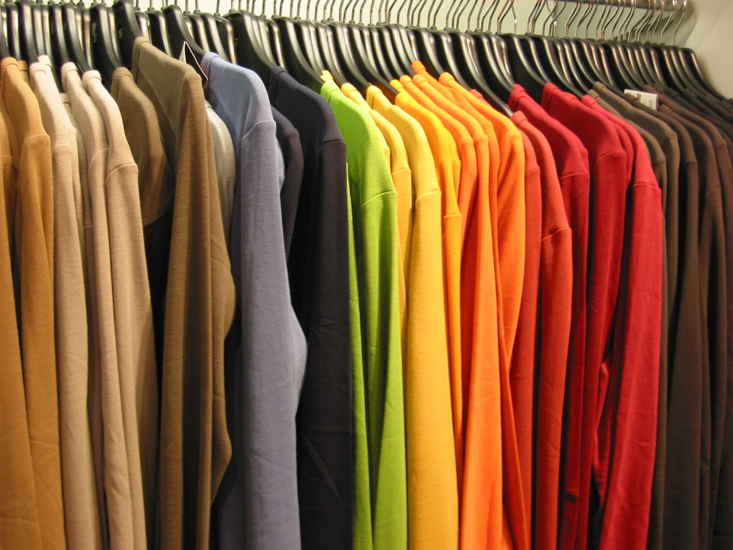
Clothing reflects G-dliness.

